Slide 1

Netflix Content Strategy & Catalog Analysis
Khám phá dữ liệu và trực quan hóa chiến lược nội dung
DATA ANALYST INTERN
8.793
69,7%
Phan Tiến Dũng
Phân tích danh mục nội dung Netflix dựa trên tập dữ liệu 8.793 bản ghi — bóc tách cơ cấu, chiến lược địa phương hóa và đề xuất hành động cụ thể.
Tổng số bản ghi
Phim lẻ (Movies)
30,3%
Phim bộ (TV Shows)

Slide 2

Bối cảnh & Mục tiêu Dự án
Thách thức
Mục tiêu Phân tích
Netflix sở hữu kho nội dung khổng lồ, cần tối ưu hóa ngân sách mua bản quyền và sản xuất nội dung mới. Việc phân bổ nguồn lực mà không có dữ liệu rõ ràng dẫn đến rủi ro đầu tư sai thị trường và sai định dạng nội dung.
Cơ cấu Danh mục
Bóc tách tỷ lệ Movie vs. TV Show toàn bộ thư viện, phân tích drop-off theo mùa phim bộ.
Đầu ra
Chiến lược Địa phương hóa
Đề xuất chiến lược nội dung cụ thể và Dashboard quản trị tự động hóa báo cáo cho cấp quản lý.
Hiểu rõ đặc thù nội dung tại các thị trường trọng điểm: Ấn Độ, Hàn Quốc, Nhật Bản.
Tính Mùa vụ & Độ trễ
Phân tích lịch phát hành theo tháng và độ tươi mới của nội dung khi lên nền tảng.

Slide 3

Tổng quan Dữ liệu & Quá trình Làm sạch
8.793
Các thách thức xử lý (Data Cleaning)
1
Lỗi cấu trúc dữ liệu
2
Tách biến duration
Bản ghi gốc
Sửa lỗi lệch cột và ký tự xuống dòng ẩn (\n, \r) gây lỗi parse khi import — ảnh hưởng đến tính toàn vẹn của toàn bộ pipeline.
Phân tách thành duration_minutes (Phim lẻ) và duration_episodes (Phim bộ) để phân tích riêng biệt từng định dạng nội dung.
Tổng số dòng dữ liệu trong tập Netflix dataset
3
3
Chuẩn hóa & xử lý khuyết thiếu
Chuẩn hóa định dạng date_added và xử lý các giá trị thiếu được mã hóa dạng Unknown hoặc 0 để đảm bảo độ chính xác phân tích.
Bước xử lý chính
Làm sạch cấu trúc, tách biến, chuẩn hóa định dạng
Công cụ: Python — Pandas, NumPy

Slide 4
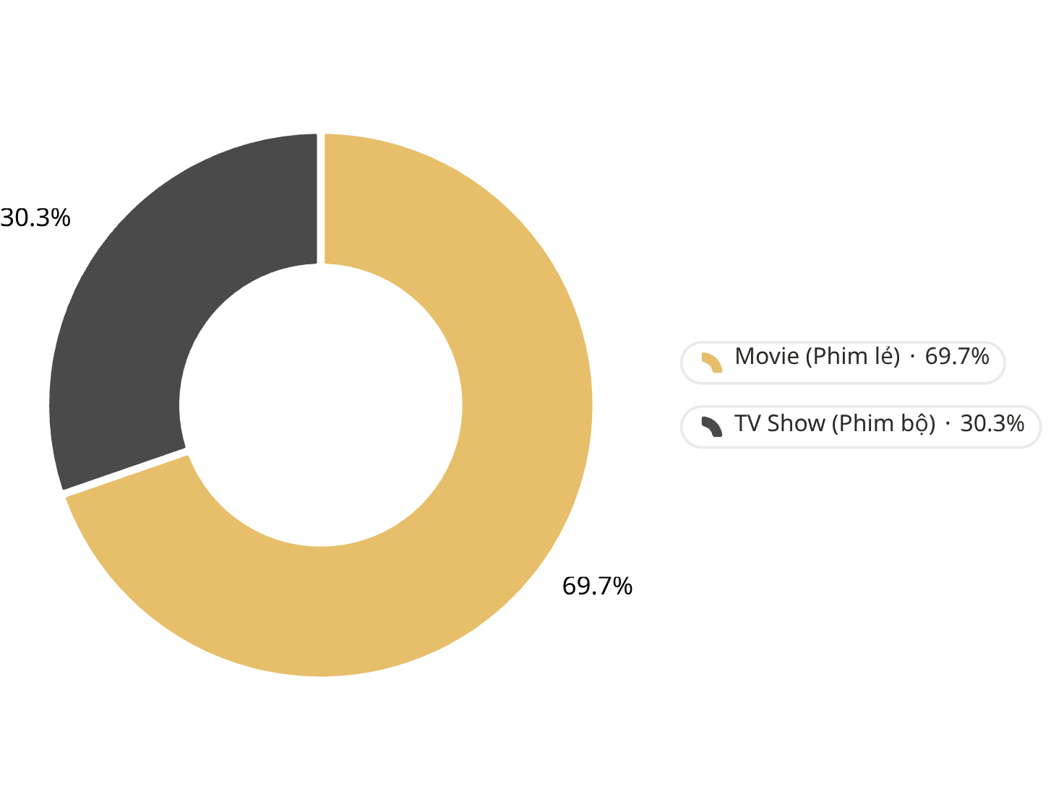

Cơ cấu Danh mục: Movie vs. TV Show
Insight cốt lõi
Netflix ưu tiên Phim lẻ — chiếm gần 7 trên 10 đầu nội dung trong thư viện — nhưng Phim bộ đang gặp thách thức nghiêm trọng về tỷ lệ duy trì người xem dài hạn.
69,7%
30,3%
6.129 Phim lẻ (Movies)
2.664 Phim bộ (TV Shows)
67,2% TV Show dừng lại ở Season 1 — tỷ lệ drop-off cao, ảnh hưởng trực tiếp đến khả năng giữ chân người dùng dài hạn và hiệu quả đầu tư sản xuất.

Slide 5
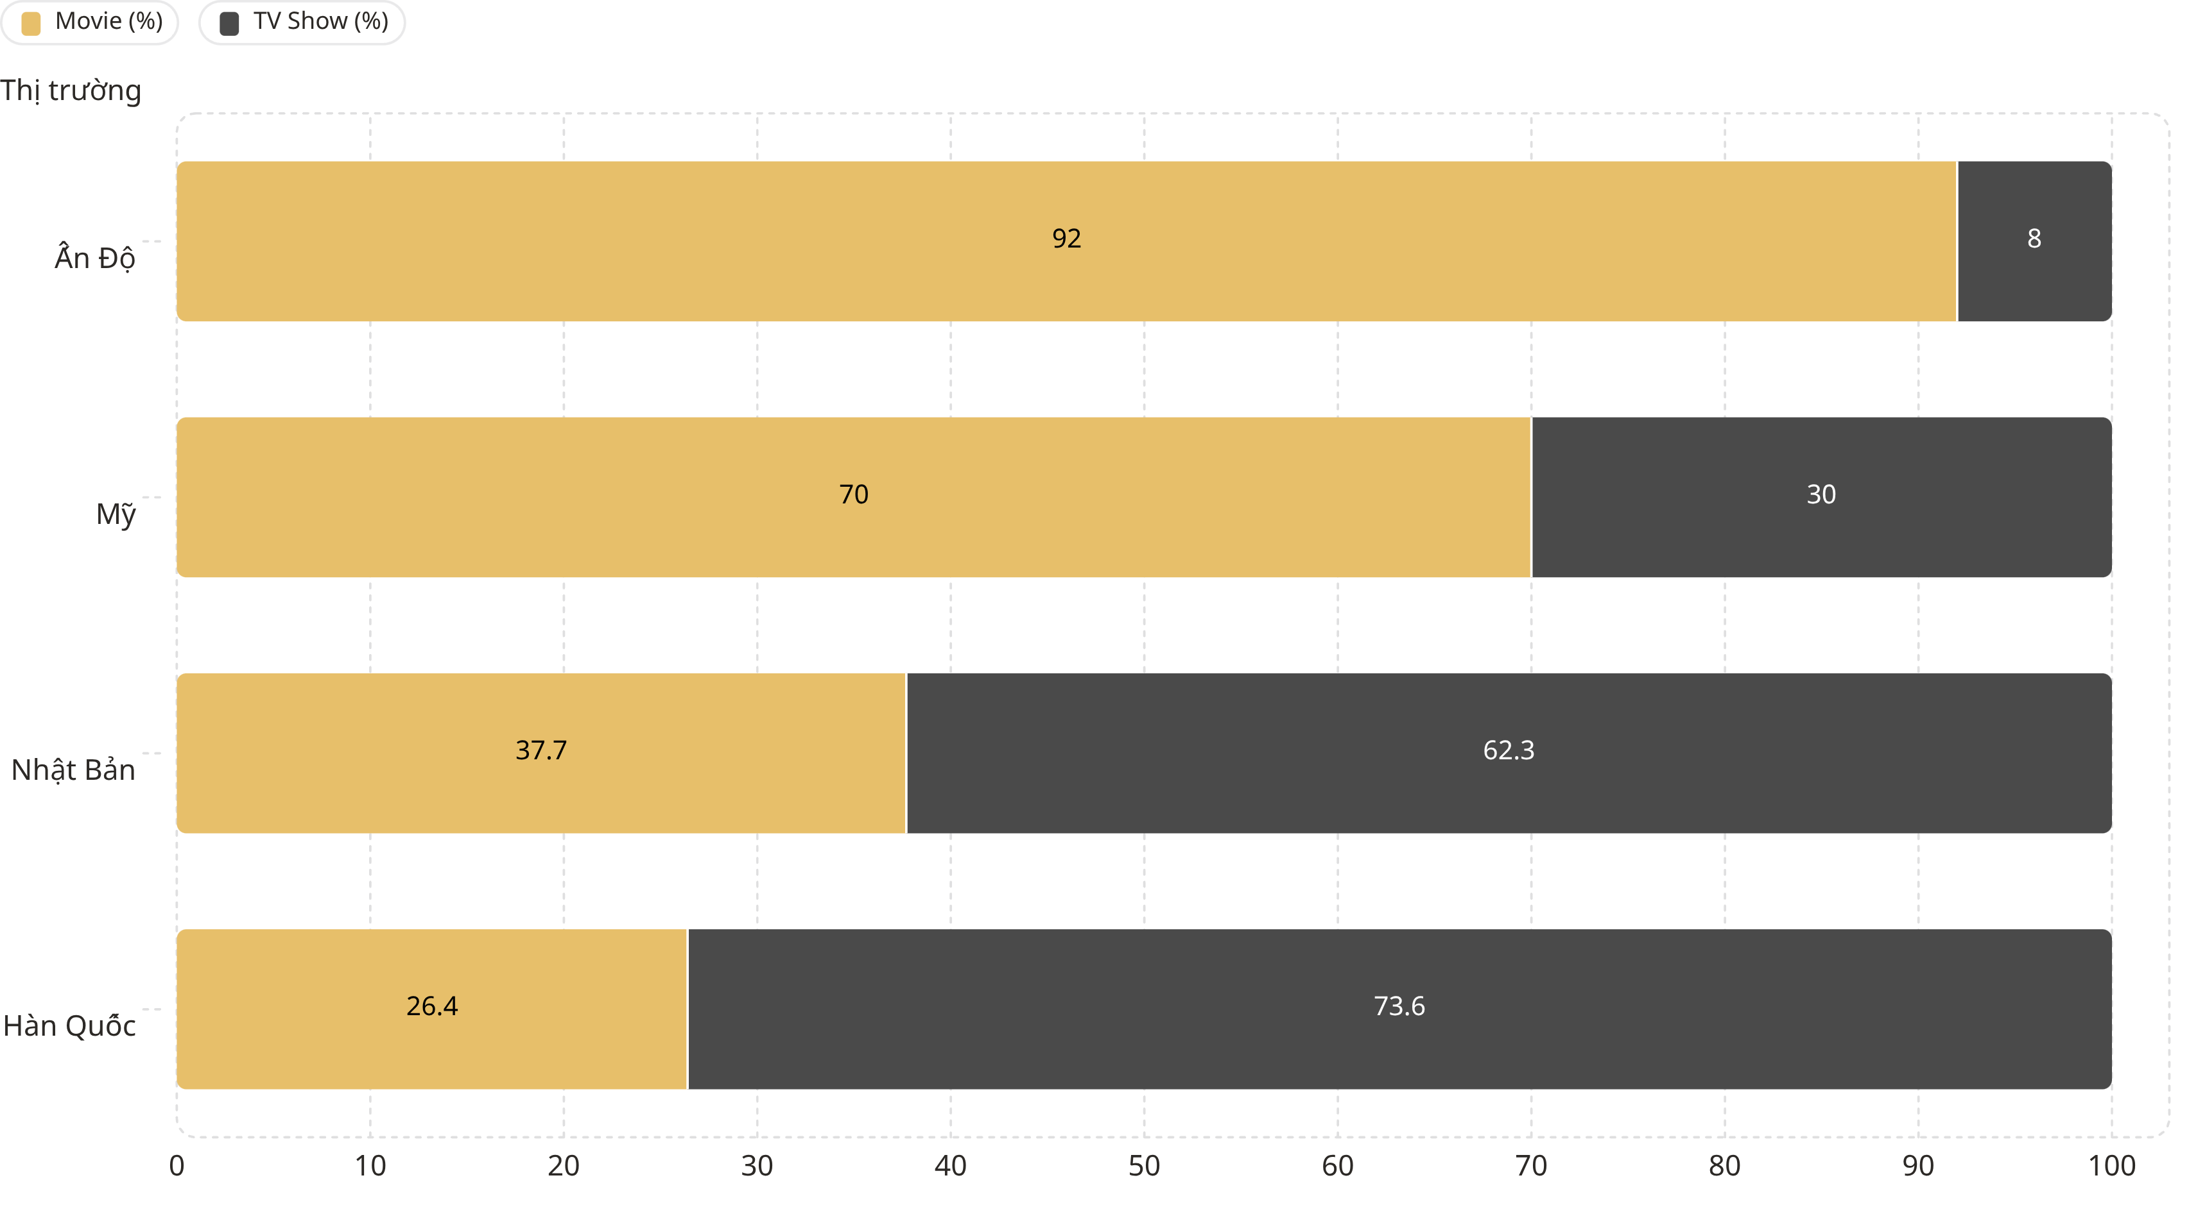
Chiến lược Địa phương hóa (Regional Strategy)
Nội dung được "may đo" theo văn hóa tiêu thụ của từng khu vực — chiến lược nội dung không phải "một kích cỡ cho tất cả."
🇮🇳 Ấn Độ — 92% Movie
🇰🇷 Hàn Quốc — 73,6% TV Show
🇯🇵 Nhật Bản — 62,3% TV Show
Phản ánh văn hóa Bollywood và sở thích xem phim rạp mạnh mẽ. Chiến lược mua bản quyền cần tập trung vào điện ảnh.
K-Drama là công cụ giữ chân thuê bao dài hạn hiệu quả nhất. Ưu tiên thầu series nhiều mùa.
Anime theo cơ chế phát hành theo mùa (seasonal release) tạo thói quen xem đều đặn cho người dùng.

Slide 6
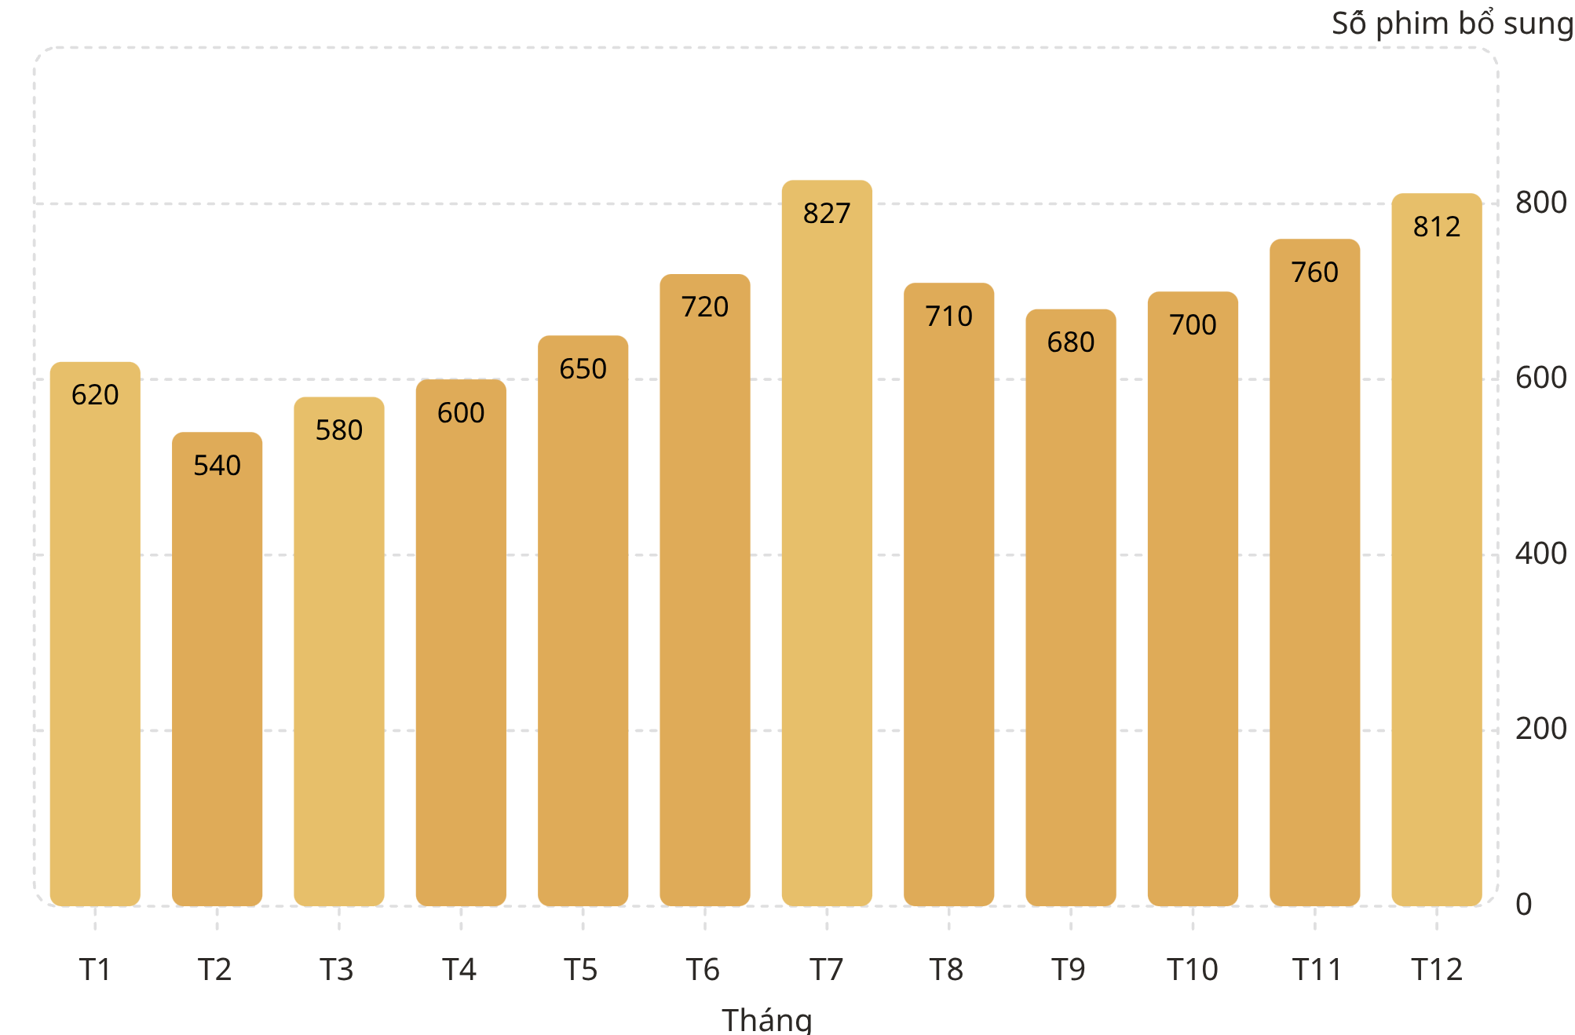
Tính Mùa vụ & Độ trễ Phát hành
Xu hướng bổ sung nội dung theo tháng
Insight cốt lõi
Lịch phát hành không ngẫu nhiên — được tối ưu hóa để tối đa hóa lượt xem và giữ chân người dùng theo chu kỳ nghỉ lễ.
827 phim — Tháng 7
Đỉnh cao mùa hè, kỳ nghỉ học sinh sinh viên
812 phim — Tháng 12
Giáng sinh và kỳ nghỉ cuối năm
55% nội dung mới
Được đưa lên nền tảng trong vòng <1 năm kể từ sản xuất — Netflix ưu tiên nội dung tươi mới

Slide 7
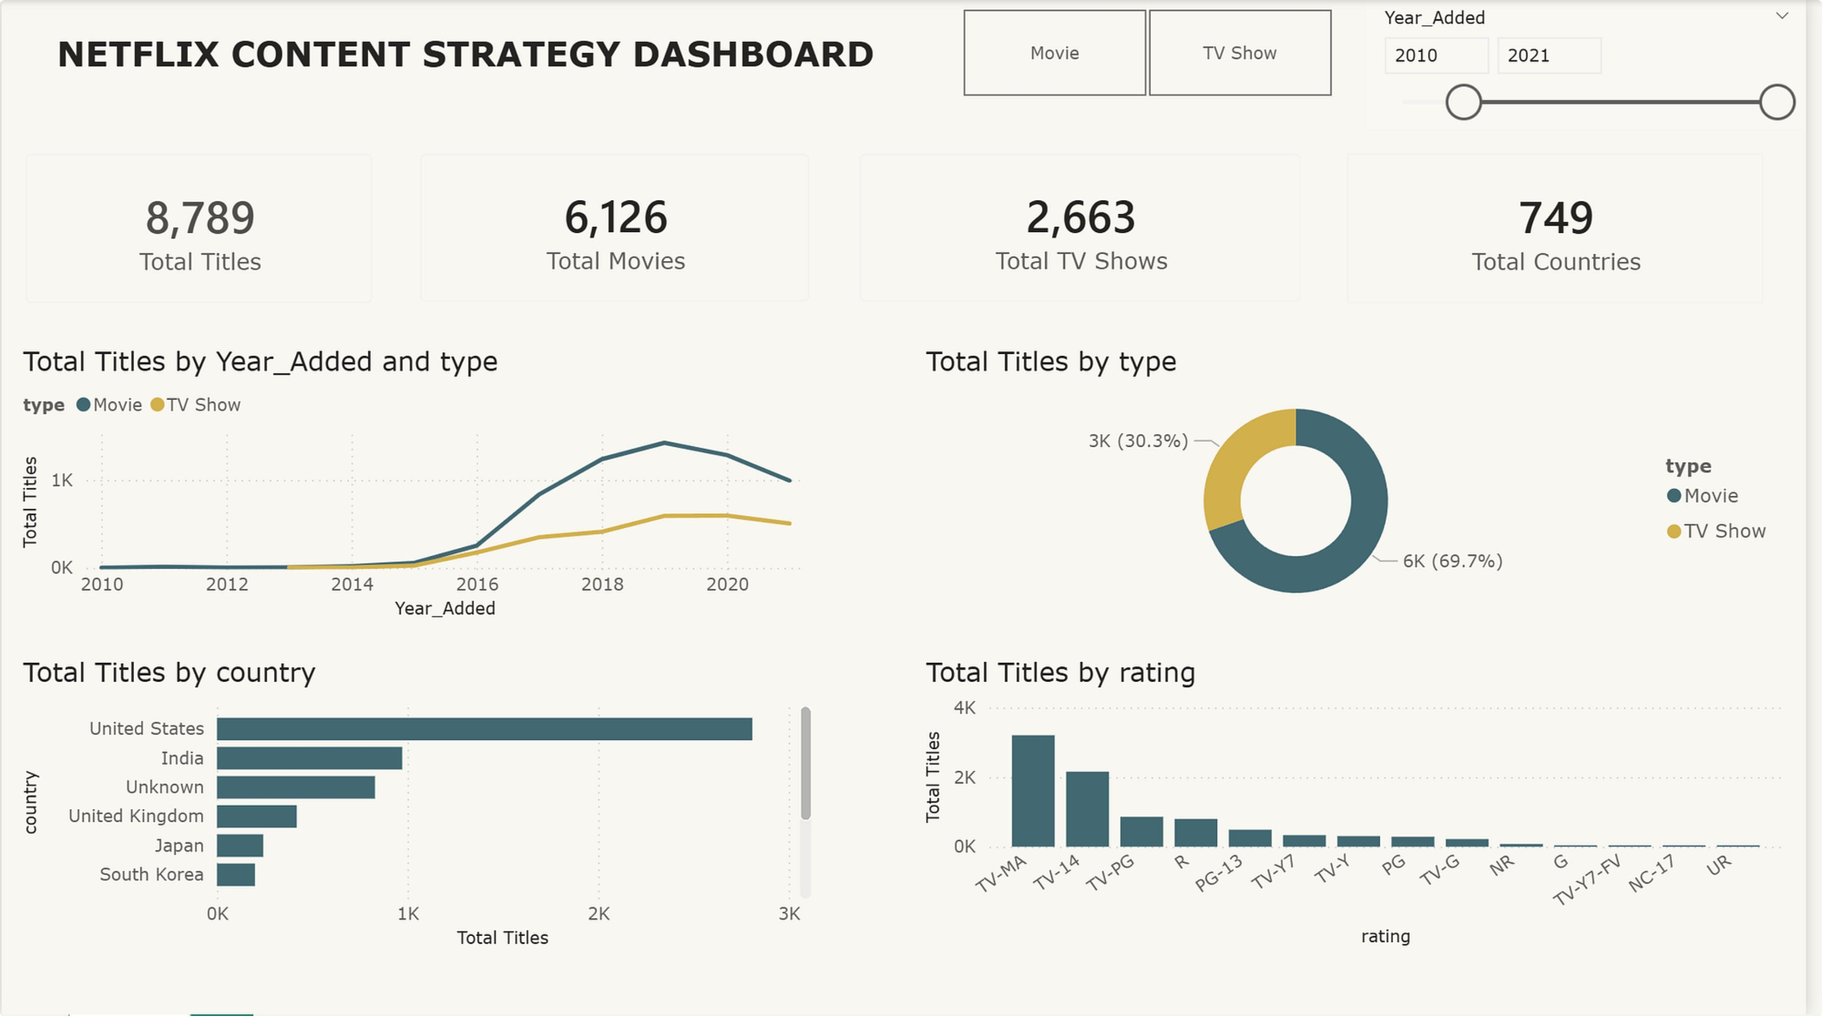



Power BI Dashboard: Công cụ Quản trị Danh mục
Mục đích
Lợi ích vận hành
Công cụ theo dõi danh mục dành cho cấp quản lý, hỗ trợ quyết định chiến lược nội dung và giảm thiểu thời gian báo cáo thủ công.
Tiết kiệm thời gian
Tính năng chính
Giảm thời gian báo cáo thủ công, cập nhật dữ liệu real-time theo chu kỳ tự động.
Theo dõi tự động các thẻ KPI: Tổng số phim (8.789), phân bổ theo quốc gia, tỷ lệ Movie/TV Show
Lọc động (Cross-filtering) theo Năm phát hành, Loại hình (Movie/TV Show), Quốc gia
Biểu đồ tương tác: Xu hướng theo thời gian, phân bổ địa lý, phân tích mùa vụ, phân bổ rating
Quyết định nhanh chóng
Hỗ trợ ra quyết định dựa trên dữ liệu — không cần chờ báo cáo định kỳ từ team phân tích.
Linh hoạt phân tích
Bộ lọc động cho phép drill-down sâu theo khu vực, thời gian và định dạng nội dung.

Slide 8

Đề xuất Chiến lược (Actionable Recommendations)
1
2
Phân bổ ngân sách khu vực
Khắc phục Drop-off TV Show
Đầu tư mua bản quyền phim rạp tại Ấn Độ (92% Movie — thị trường Bollywood); ưu tiên thầu các dự án series dài kỳ tại Hàn Quốc và Nhật Bản (K-Drama, Anime) để giữ chân thuê bao hiệu quả nhất.
Đánh giá lại chất lượng và chiến lược marketing cho các TV Show mùa 1 (67,2% dừng lại không gia hạn); tăng tỷ lệ sản xuất tiếp mùa 2 thông qua phân tích hiệu suất xem và retention rate.
3
4
Tối ưu hóa lịch phát hành
Duy trì nội dung tươi mới
Đẩy mạnh các dự án "bom tấn" (Tentpole) vào sát Tháng 7 (827 phim — mùa hè) và Tháng 12 (812 phim — Giáng sinh) để tối đa hóa lượt xem; cân bằng phát hành suốt năm để duy trì sự hấp dẫn liên tục.
Duy trì tỷ lệ 55% nội dung mới/năm (phát hành trong vòng 1 năm kể từ sản xuất); xem xét tăng tỷ lệ này tại các thị trường cạnh tranh cao để giữ lợi thế cạnh tranh.

Slide 9
Thank You & Q&A
Cảm ơn quý vị đã lắng nghe. Rất mong nhận được phản hồi và câu hỏi từ các anh chị.
Tóm tắt nhanh
01
02
03
8.793 bản ghi
3 thị trường trọng điểm
4 đề xuất hành động
Đã qua làm sạch và chuẩn hóa với Python
Ấn Độ, Hàn Quốc, Nhật Bản — chiến lược riêng biệt
Ngân sách, drop-off, lịch phát hành, nội dung mới

